Slide 1
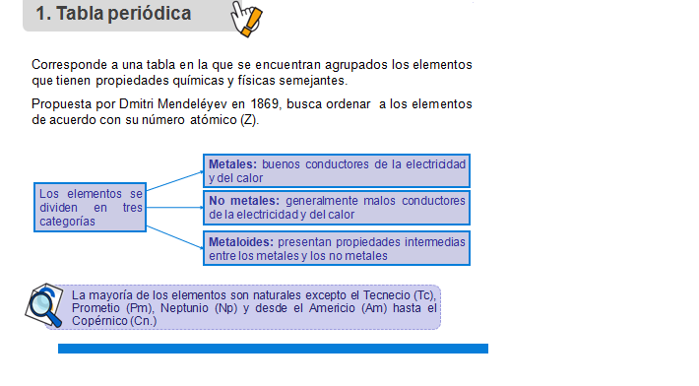

Slide 2
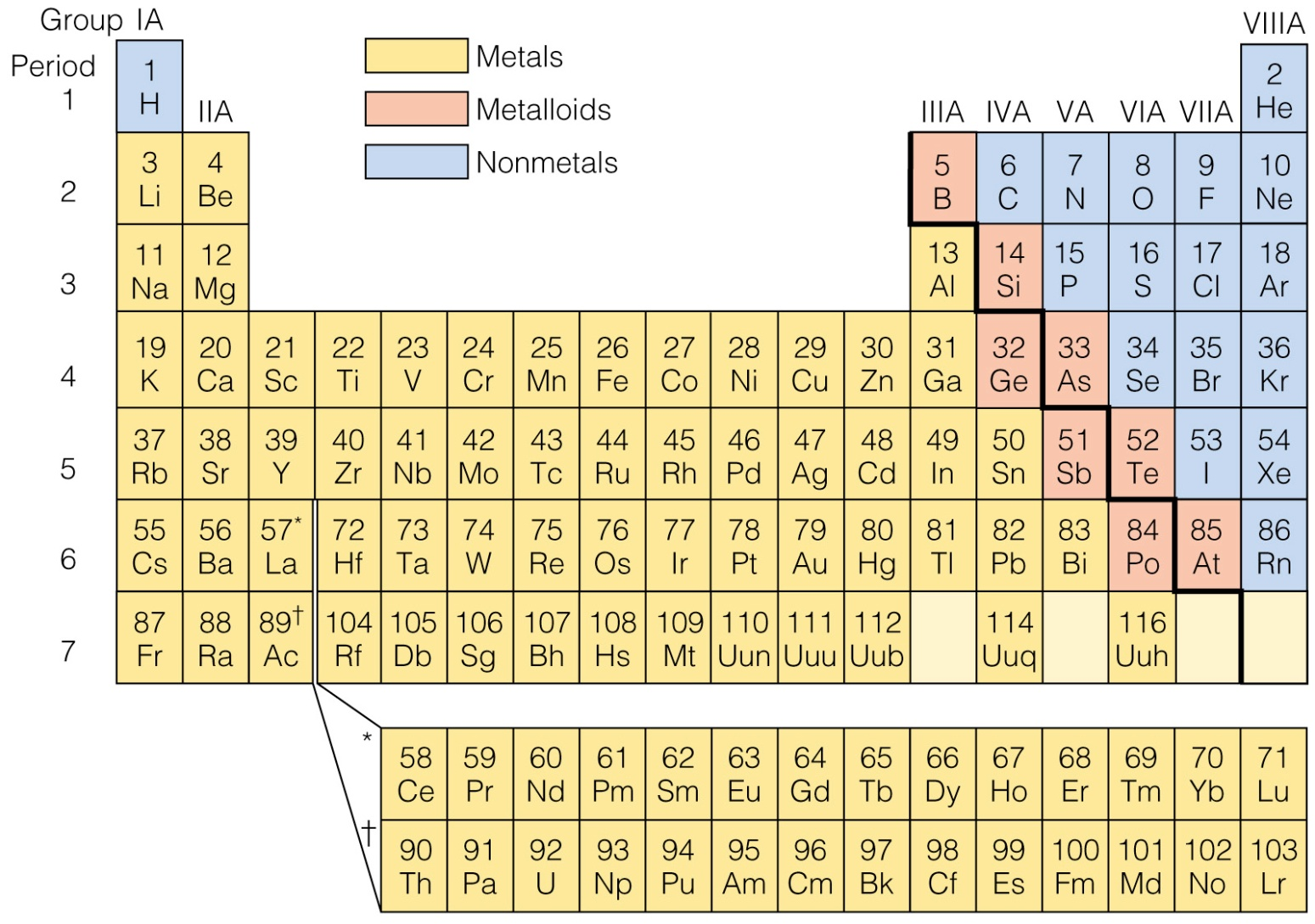
Tabla periódica

Slide 3
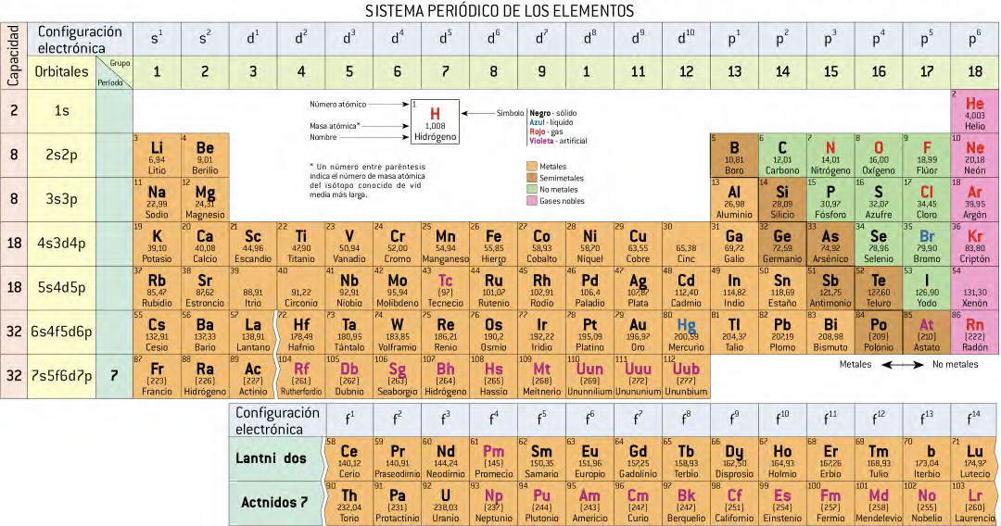
Periodos
El conjunto de elementos que ocupa una línea horizontal (fila) se denomina PERIODO.

Slide 4
Los PERIODOS están formados por un conjunto de elementos que, teniendo propiedades químicas diferentes, presentan en su envoltura igual número de niveles con electrones, correspondiendo el número de PERIODO al total de niveles o capas.

Slide 5
Grupos
Las líneas verticales (columnas) de la tabla periódica se denominan GRUPOS (o FAMILIAS).
Los elementos que conforman un mismo GRUPO presentan propiedades físicas y químicas similares.

Slide 6
Los elementos del mismo GRUPO tienen la misma configuración electrónica del último nivel energético.

Slide 7
Tipos de elementos
Los elementos se agrupan en función del orbital que recibe el último electrón.
1) Elementos representativos
Llamados también elementos del grupo principal, son los elementos de los grupos IA (1) a VIIA (17), todos los cuales tienen incompletos los subniveles s o p del máximo número cuántico principal, y los gases nobles (elementos del grupo VIIIA o 18), que con excepción del helio, tienen completamente lleno el subnivel p.

Slide 8
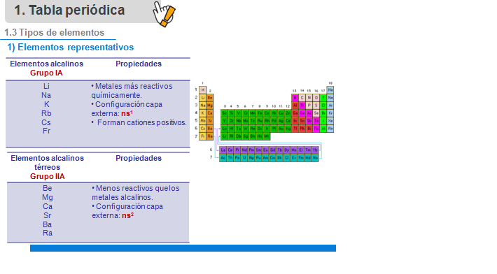

Slide 9
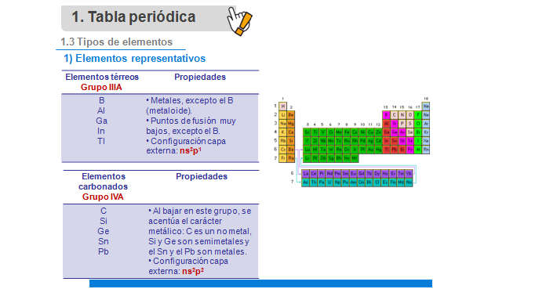

Slide 10
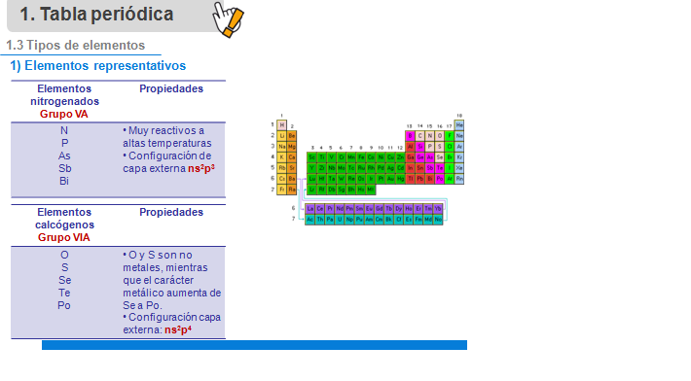

Slide 11
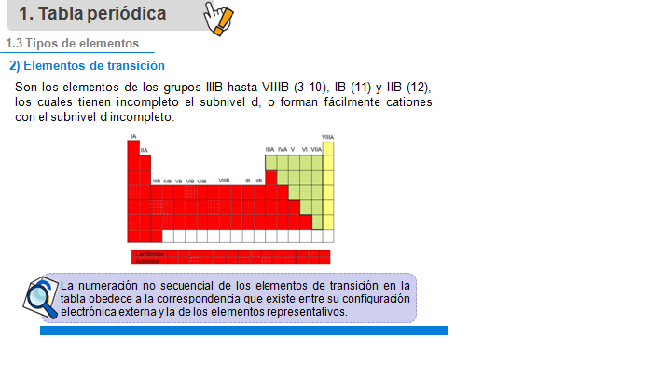

Slide 12
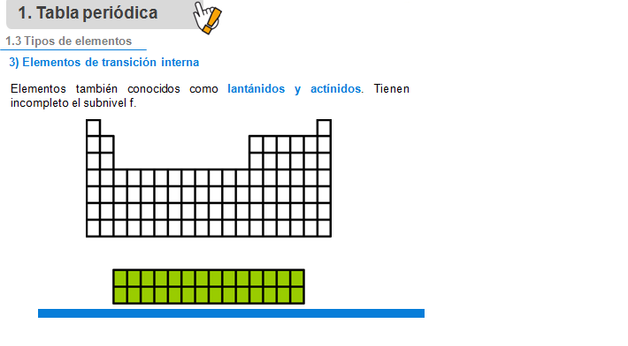

Slide 13
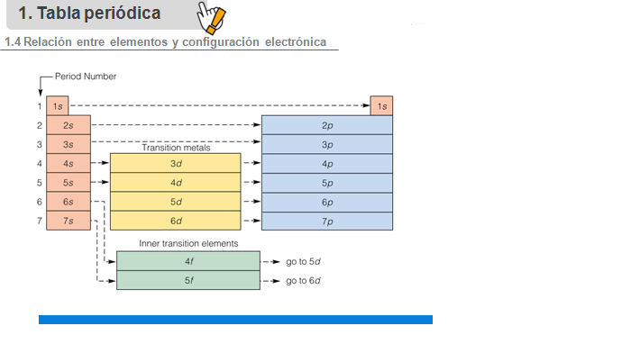

Slide 14
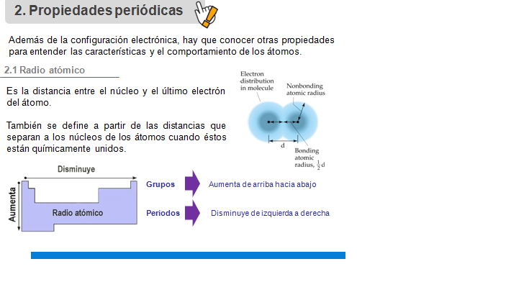

Slide 15
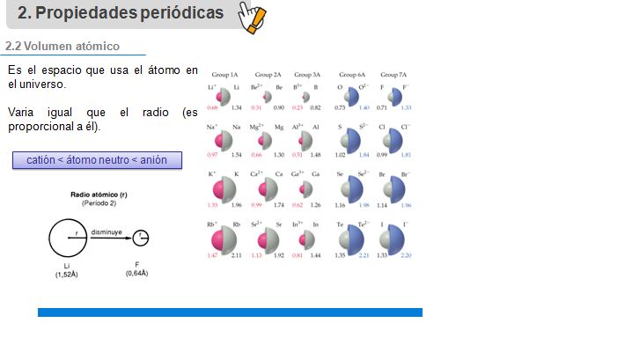

Slide 16
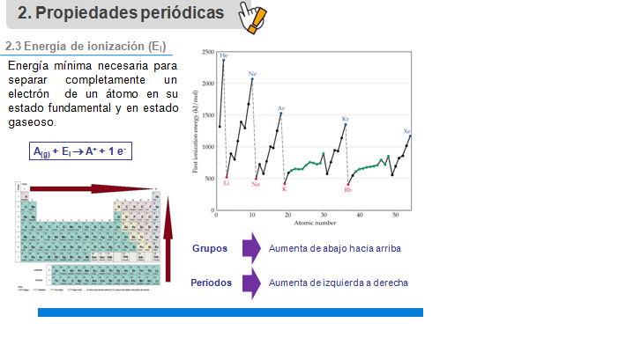

Slide 17
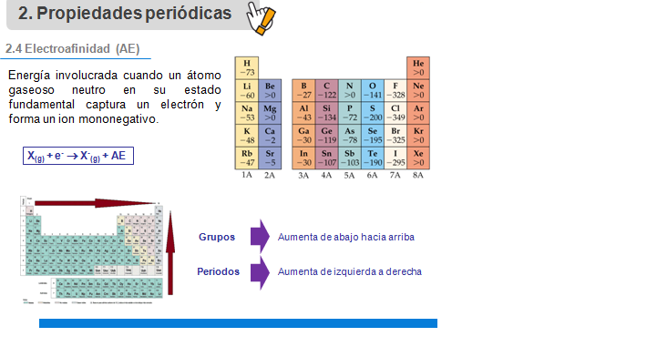

Slide 18
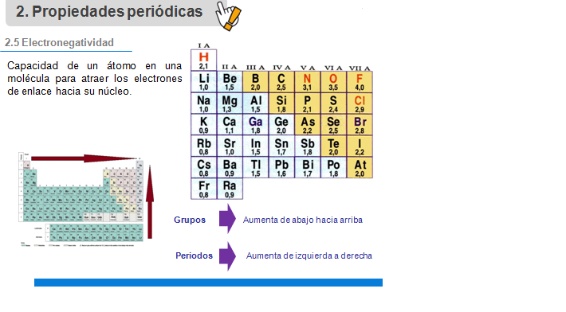

Slide 19
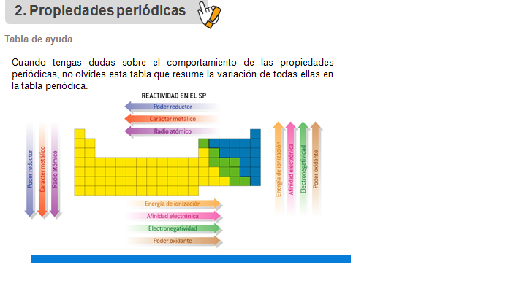

Slide 20
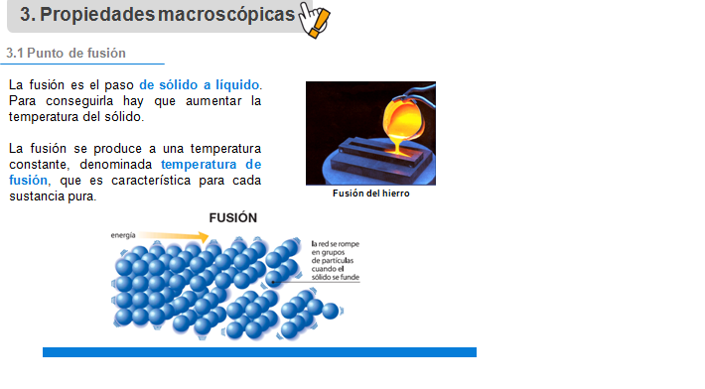

Slide 21
